Slide 1
Infračervená spektrsoksopie

Slide 2
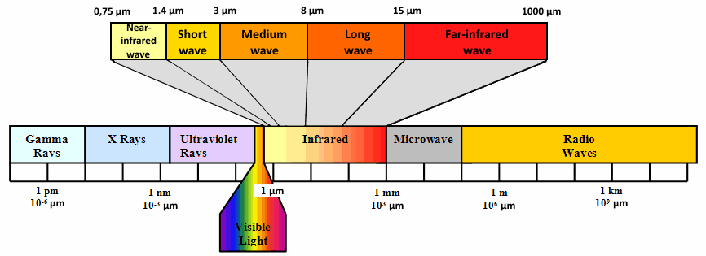
Infračervená spektroskopie:
analytická technika určená především pro identifikaci a strukturní charakterizaci organických sloučenin a v mneší míře také také pro stanovení anorganických látek.
Tato technika měří pohlcení infračerveného záření o různé vlnové délce analyzovaným materiálem.
Infračerveným zářením je elektromagnetické záření v rozsahu vlnových délek 0.75 – 1000 µm, což odpovídá rozsahu vlnočtů 12800 – 10 cm⁻¹.
Standardně ji dělíme na: Near, Mid a Far-infrared spektroskopii

Slide 3
Energie fotonů infračerveného záření (1-60 kJ/mol) nepostačuje pro excitaci elektronů v molekulových orbitalech, ale je dostatečná ke změně vibračního stavu (z klasického pohledu ke zvětšení amplitudy vibrace molekuly) či rotačního stavu molekuly (ke zrychlení rotace molekuly). Uvědomíme-li si, že molekuly jsou tvořeny atomy, které nejsou spojeny rigidními vazbami, ale tyto vazby vykazují určitou pružnost, máme před sebou systém atomů, které mohou různými způsoby vibrovat.
Vibrační problém polyatomových molekul lze pojímat v prvním přiblížení jako problém 3n-6 (v případě lineárních molekul 3n-5) nezávislých harmonických oscilátorů.

Slide 4
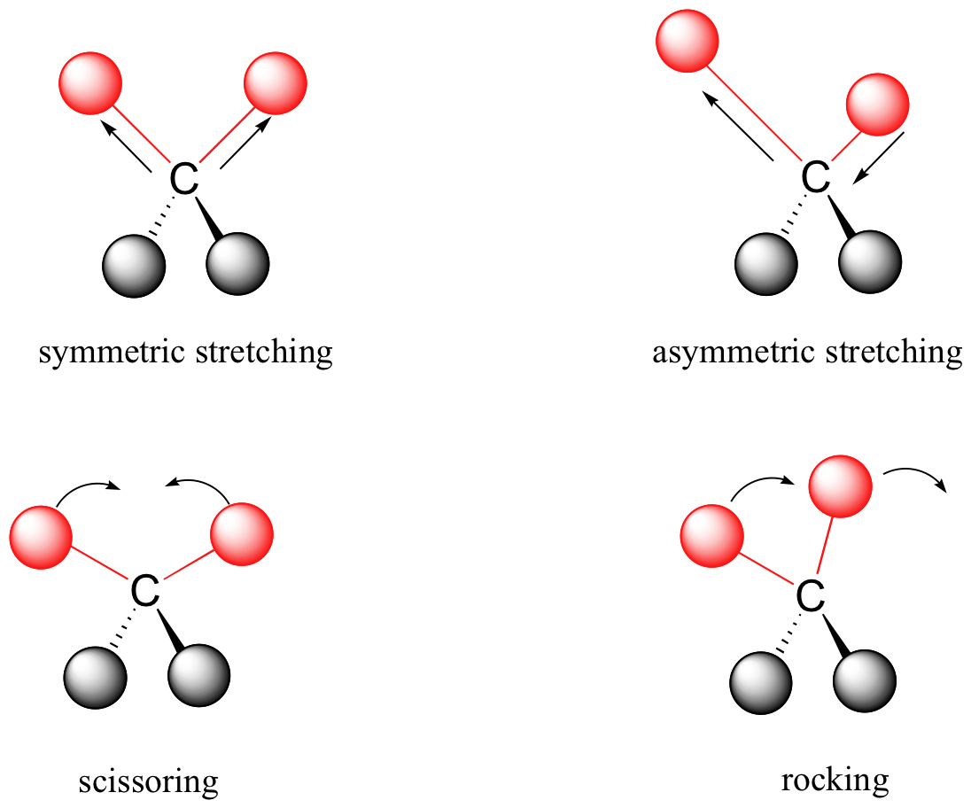

Slide 5
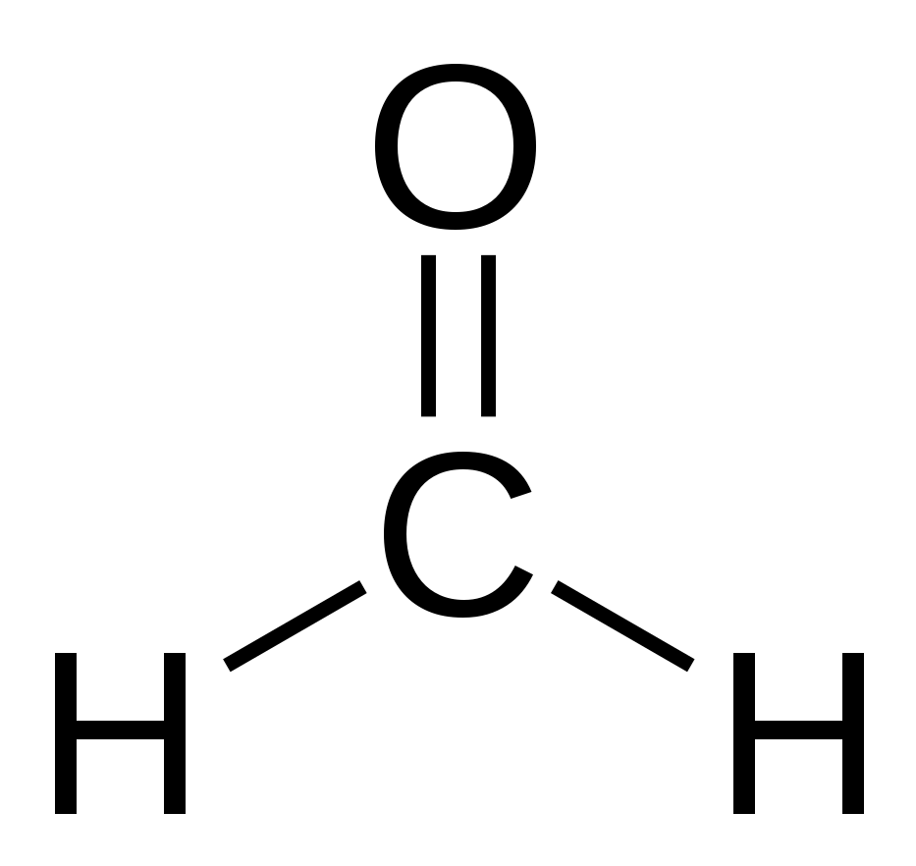
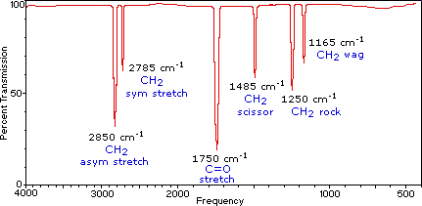
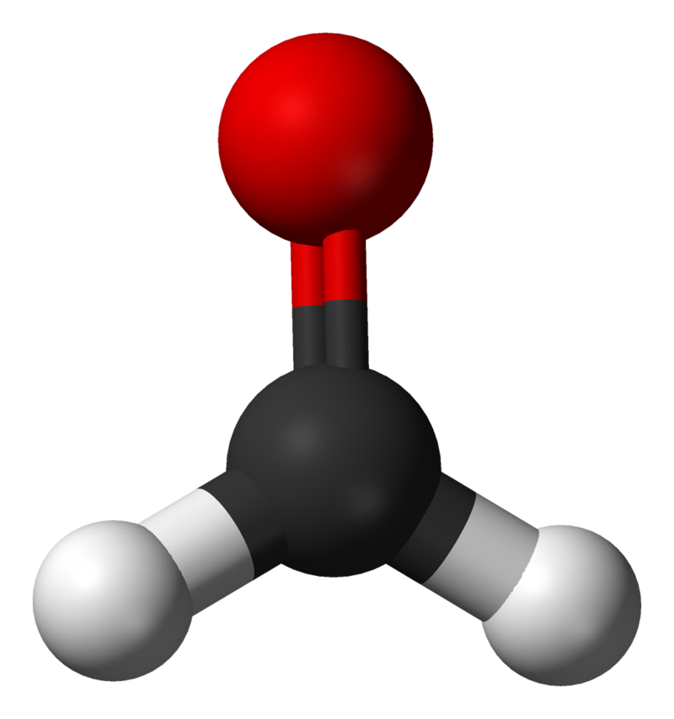
Formaldehyd

Slide 6
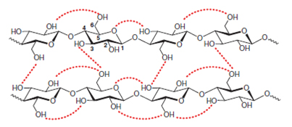
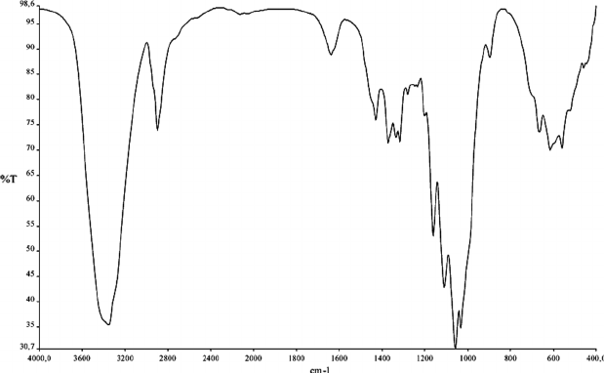
Celulóza

Slide 7
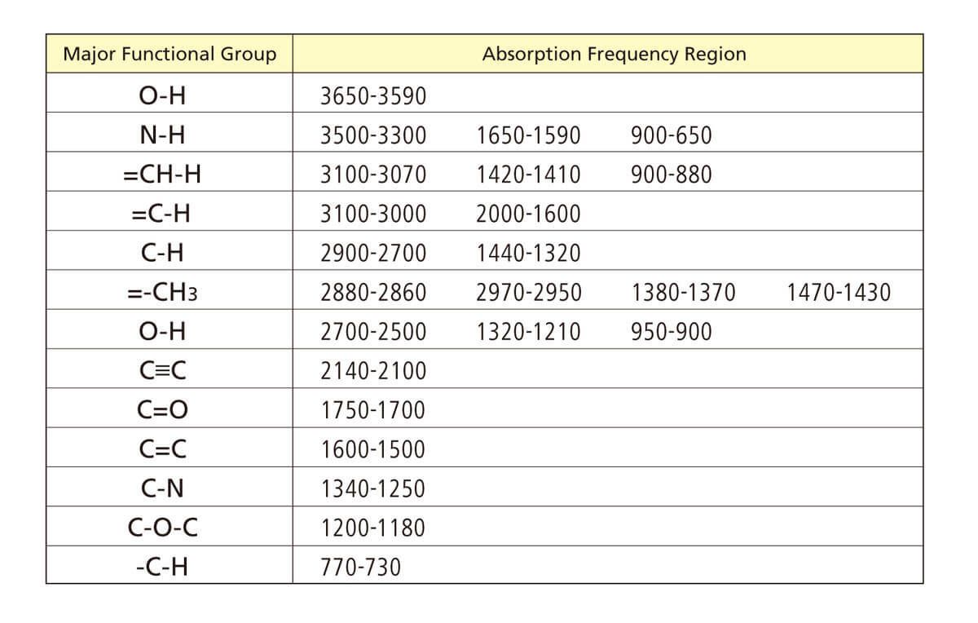

Slide 8
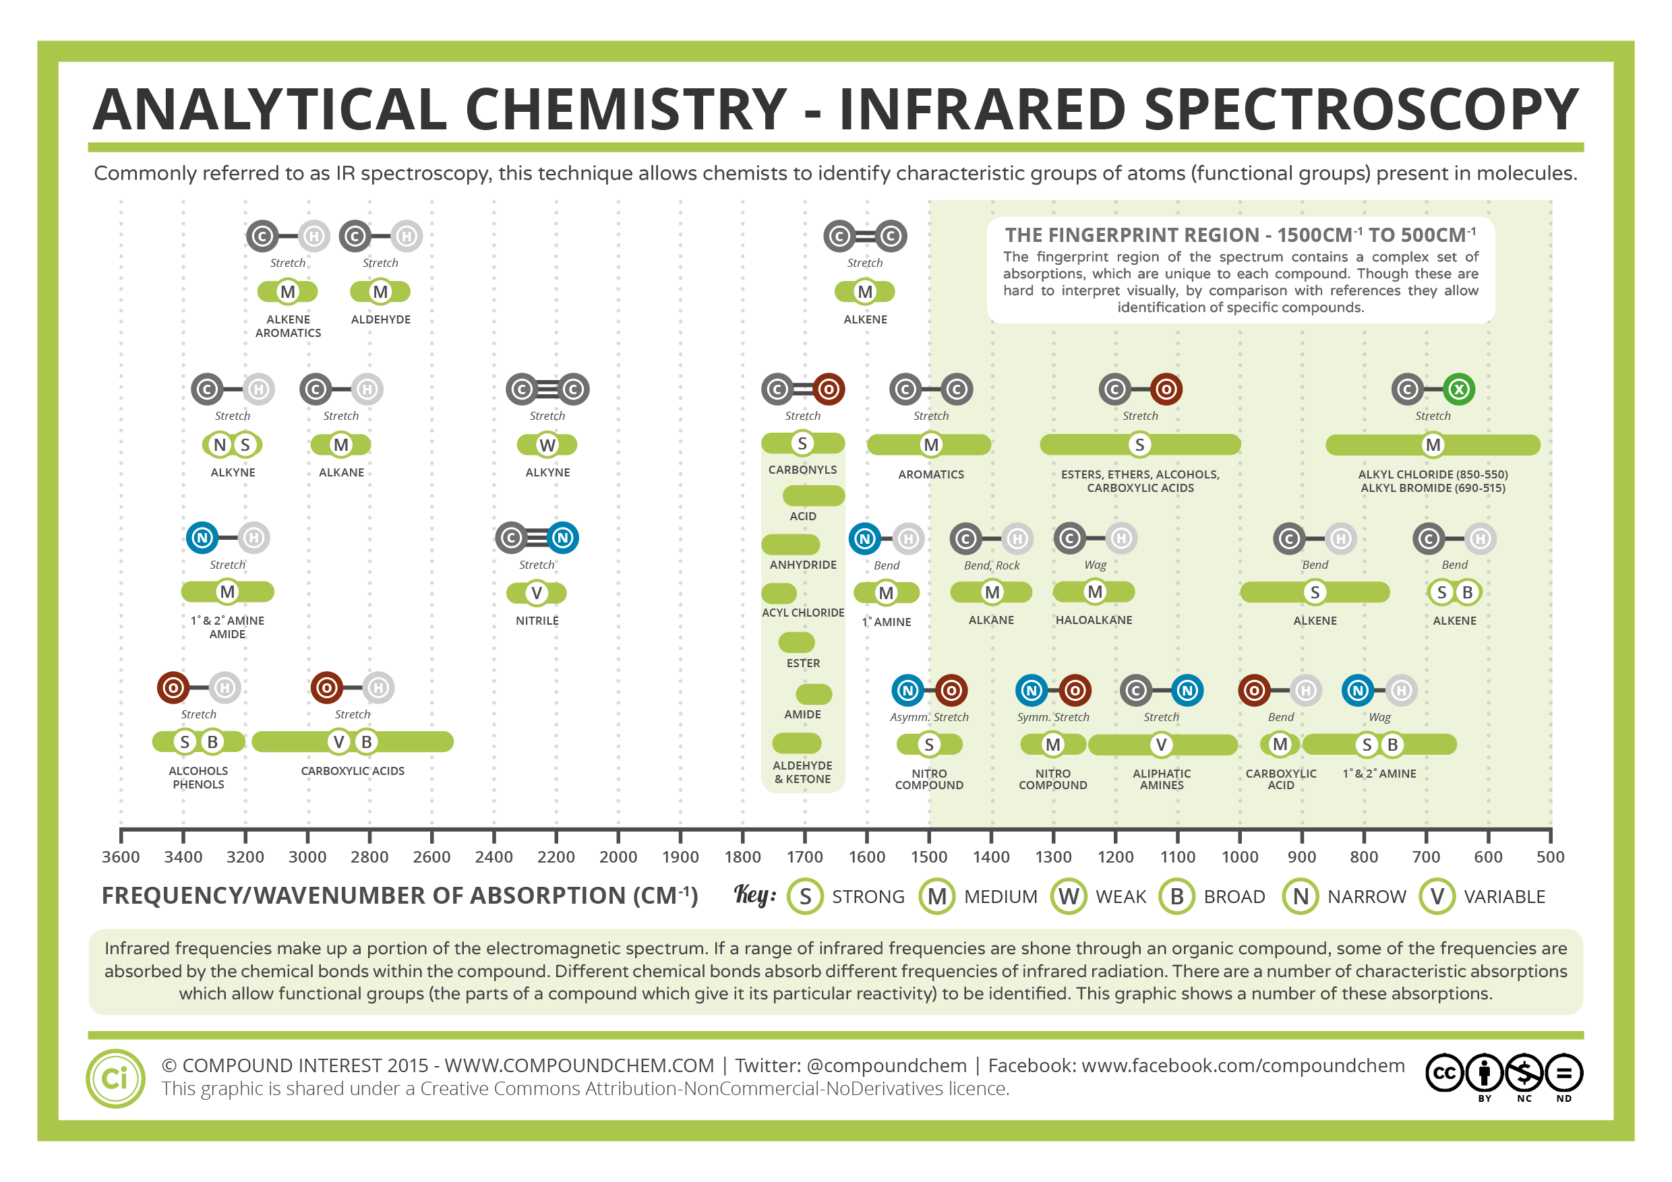

Slide 9
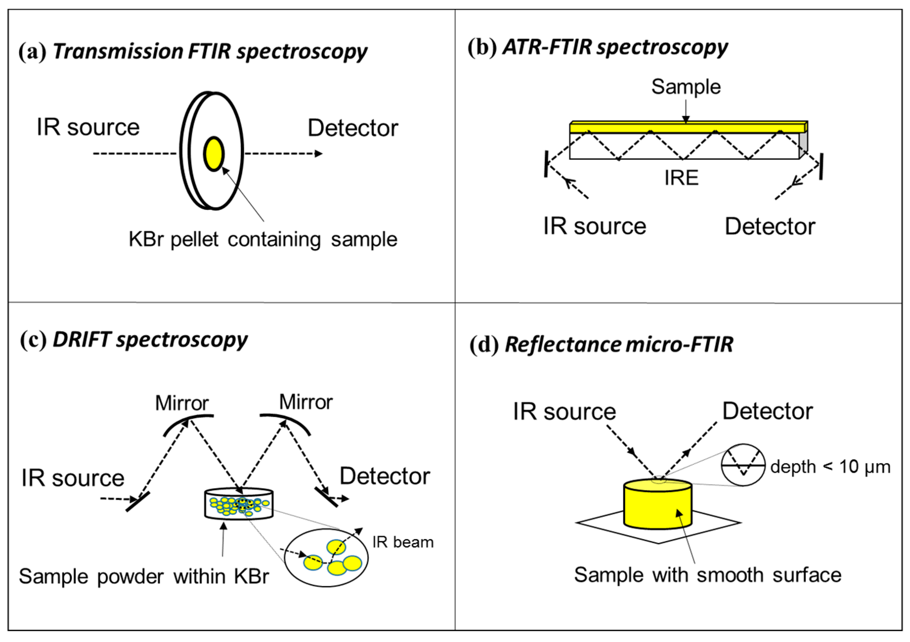
IR – spektroskopie

Slide 10
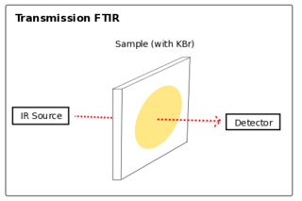
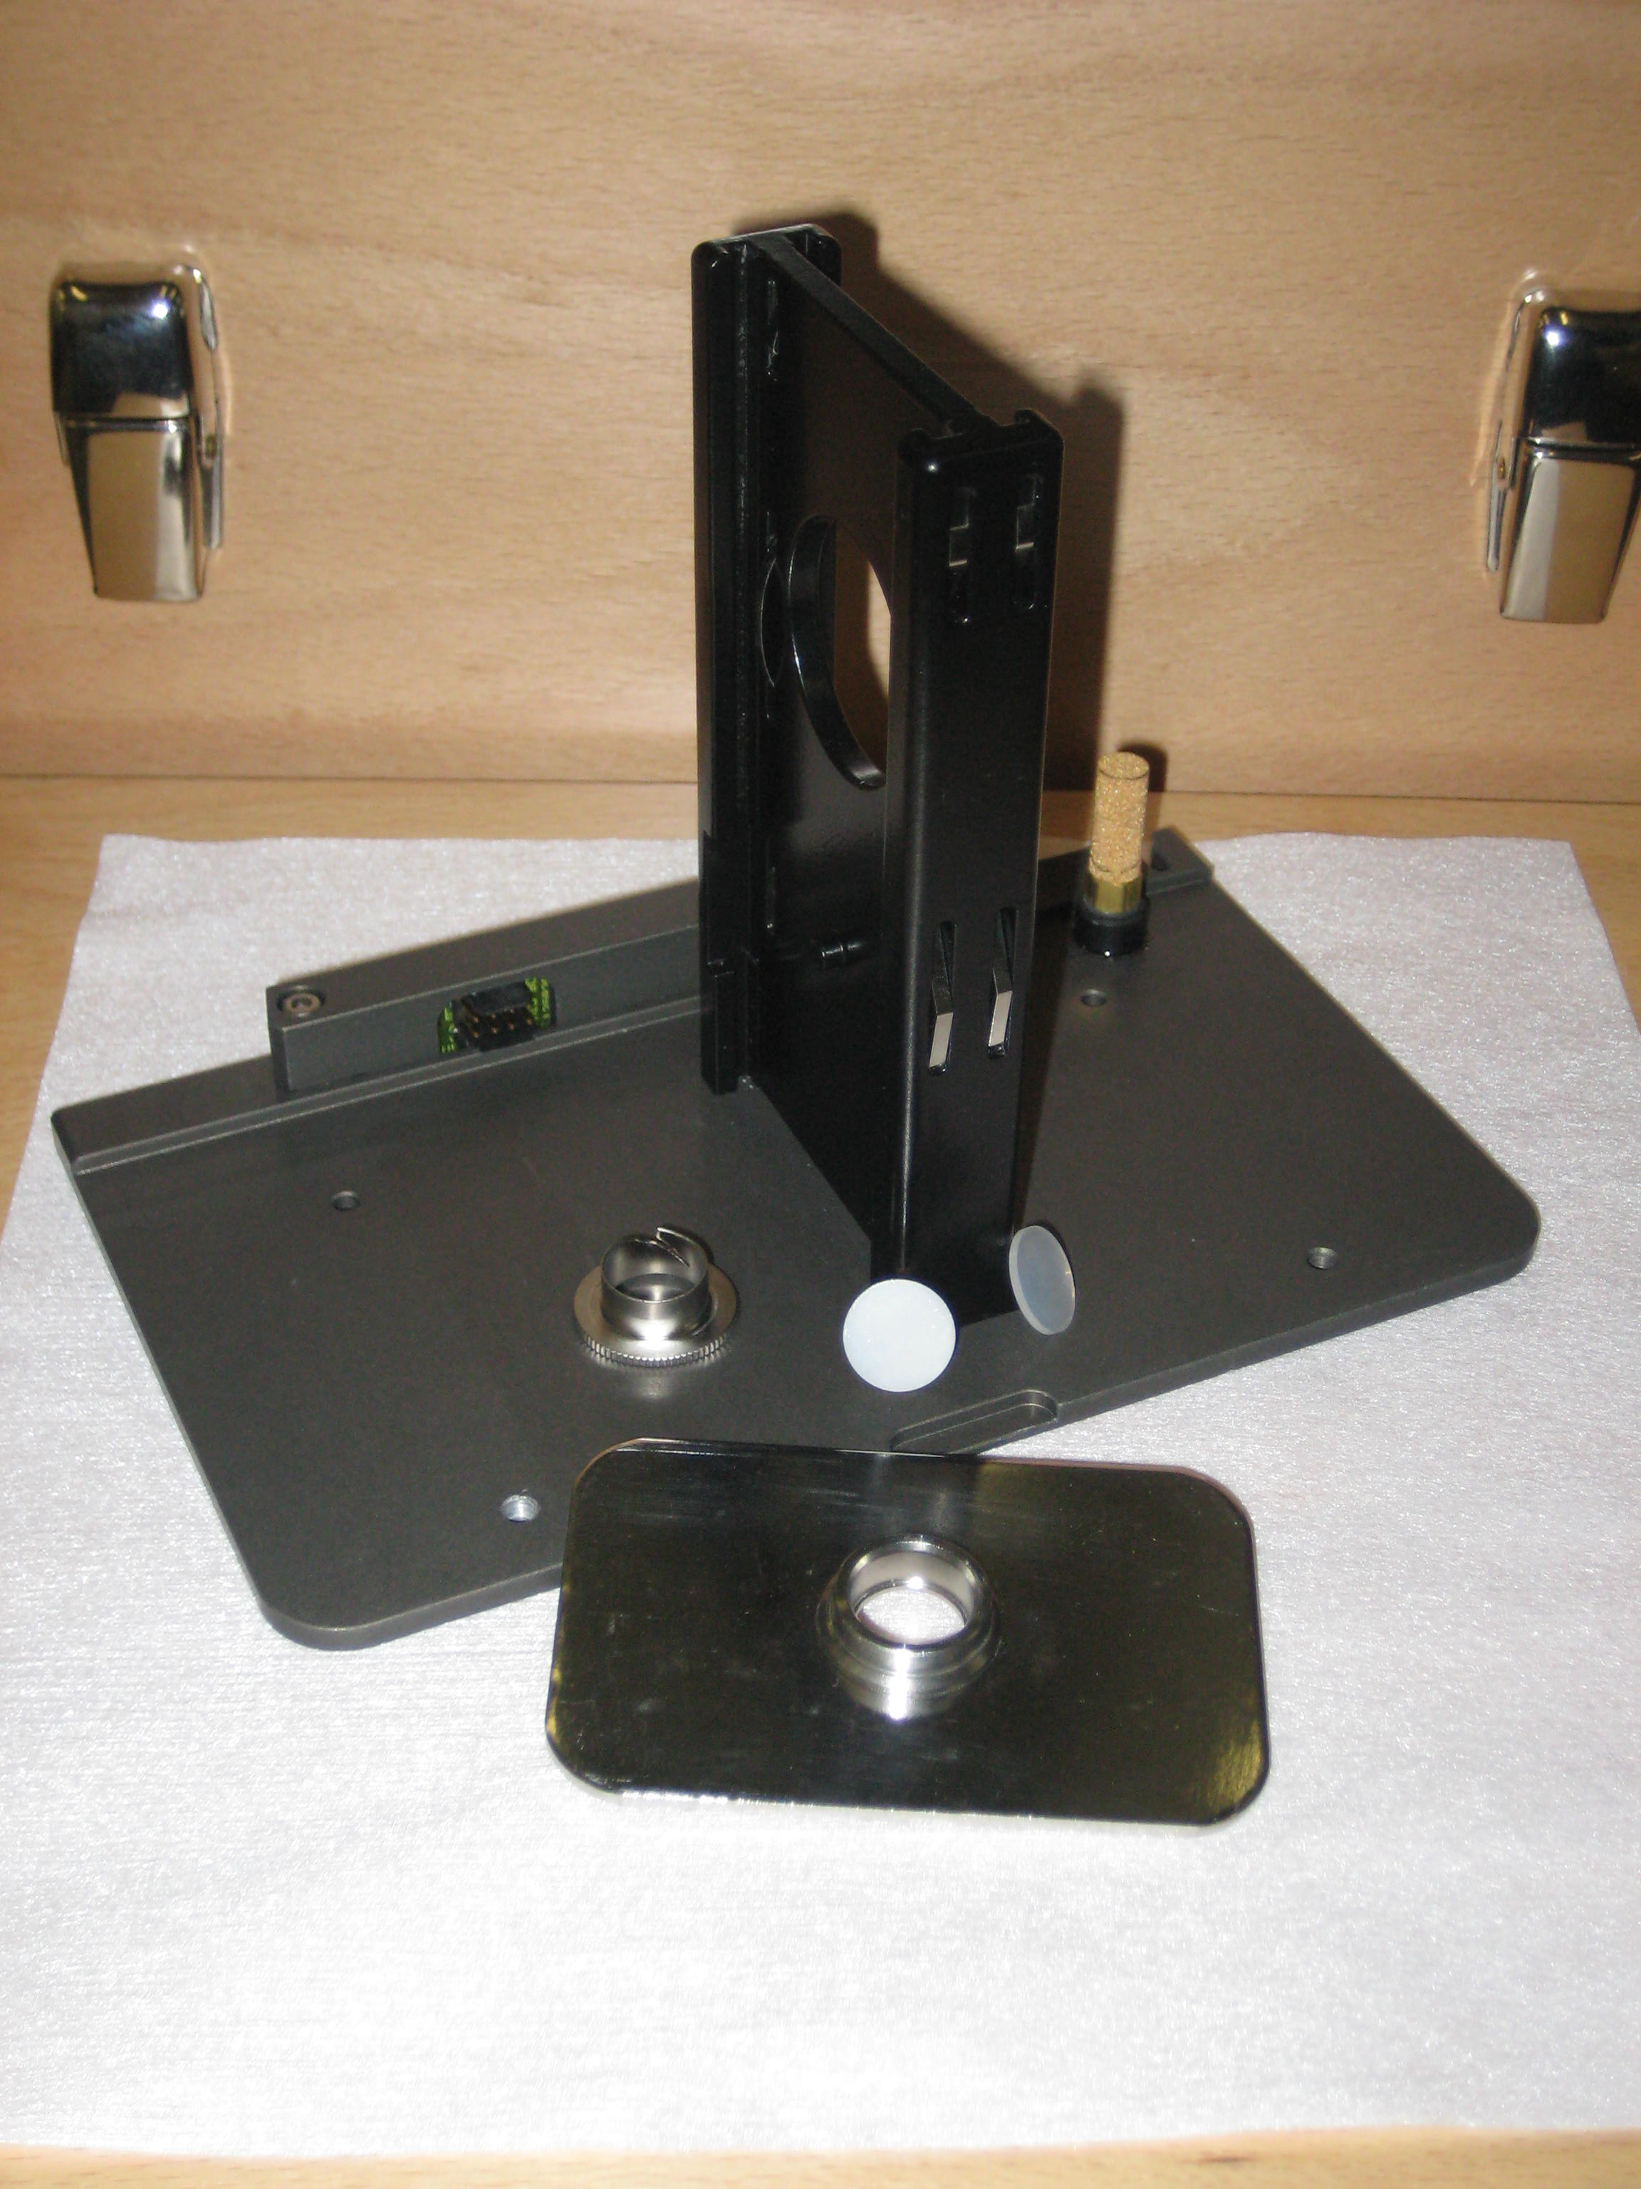
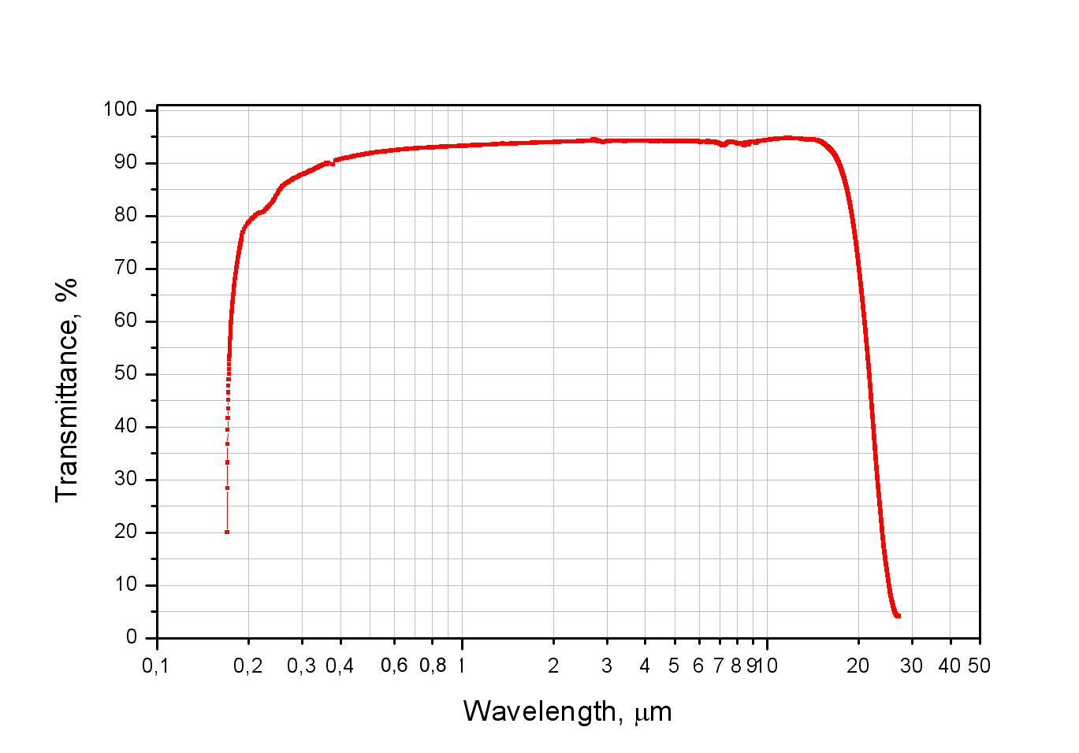
IR – Transmisní

Slide 11
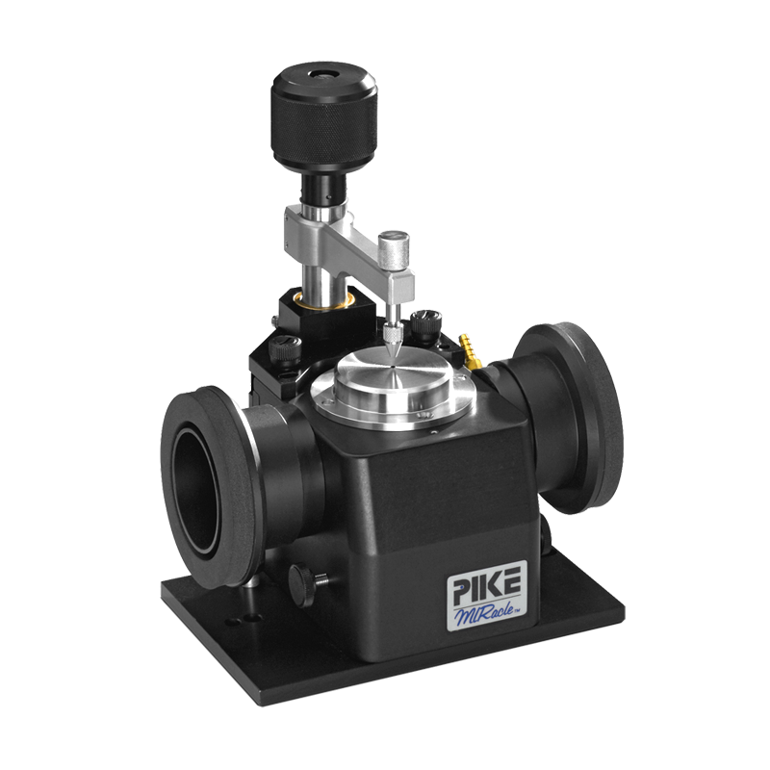
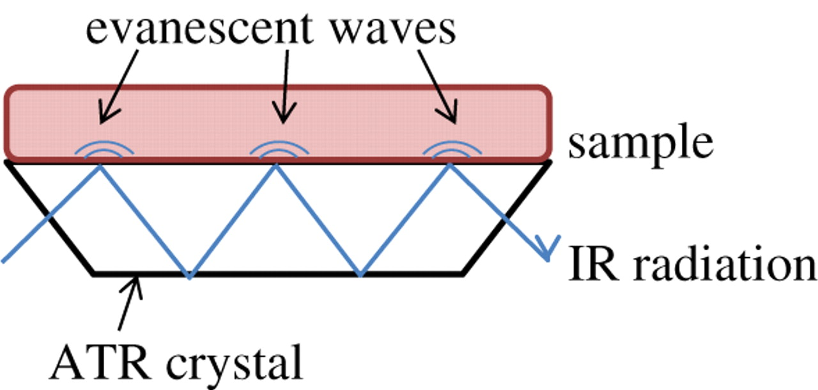
ATR-FTIR spektroskopie
Technika zeslabeného úplného odrazu (ATR - Attenuated Total Reflection) je založena na principu jednoduchého či vícenásobného úplného odrazu záření na fázovém rozhraní měřeného vzorku a měřícího krystalu s dostatečně vysokým indexem lomu.

Slide 12
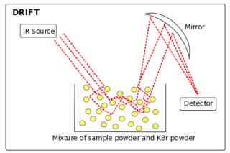
DRIFT spektroskopie

Slide 13
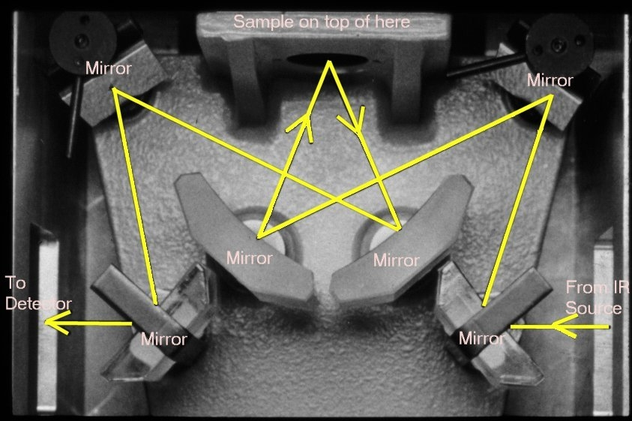
IR – Reflectance (odrazivost)

